Slide 1


“Basis Programmeren voor Game Engine”
Niels Dehaes

Slide 2
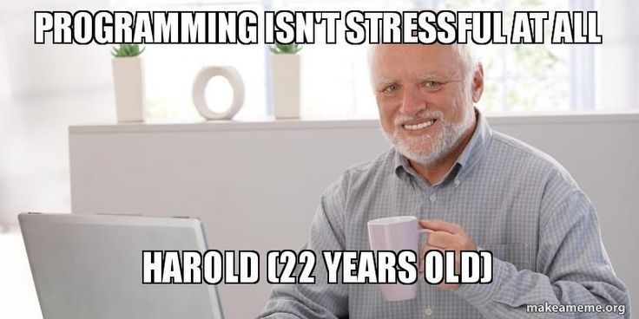

Vandaag op de planning
Kennismaking
Programmeren?
Unreal Intro
Basics
(Object Oriented Programming)

Slide 3
Belangrijk
Er zijn veel verschillende meningen over wat “the right way is”
Dit is een zeer complex onderwerp, ik kan onmogelijk alles meegeven. Zelfstudie = key
Stel vragen!
Veel zaken komen in meer detail terug
Het belangrijkste dat jij weet waarom je iets doet en dat kan onderbouwen
De beste manier om beter te worden is door dingen te bouwen
Notes:
Zelfstudie: als je echt heel goed wil worden Op basis van presentaties collega’s

Slide 4

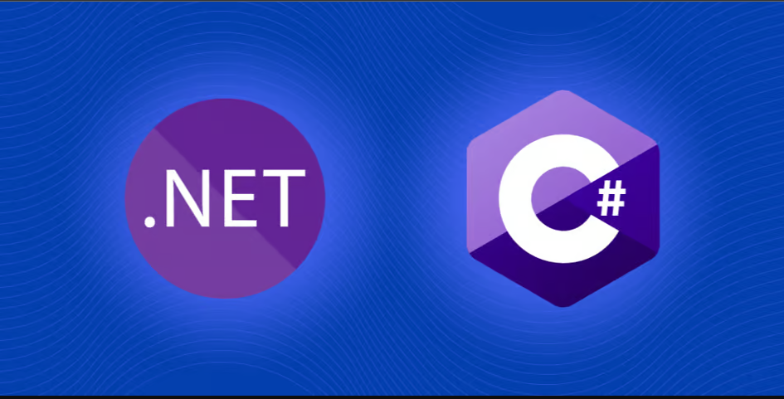

Introductions – Me!

Slide 5





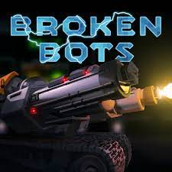
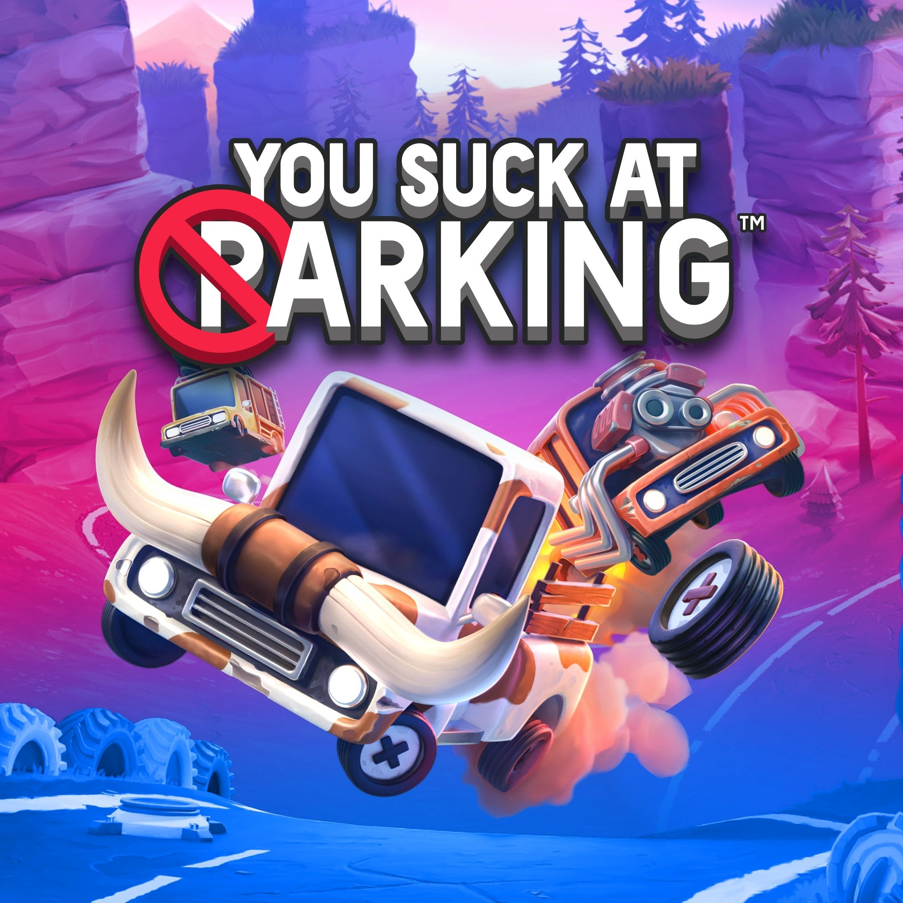
Introductions – Me!

Slide 6

Introductions – You!

Slide 7

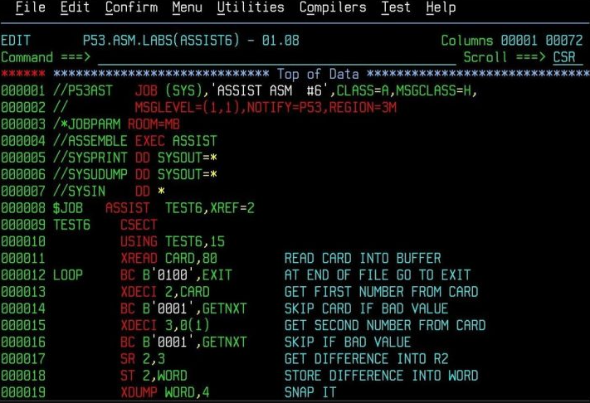
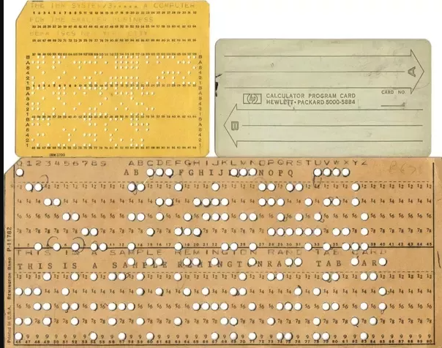
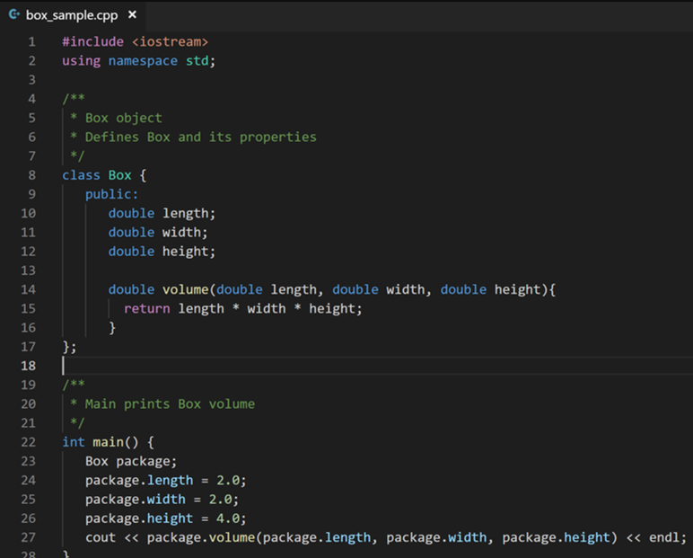
Wat is programmeren - Geschiedenis
Notes:
It’s all one and zeroes –
Eerste dingen zoals Eniac – letterlijk 1-0 door circuits
Ponskaarten
Register opvullen, acties opvullen → Low Level → Assembly ==➔ ROLLERCOASTER TYCOON
Moderne IDEs → Frameworks/Libraries/Engine

Slide 8
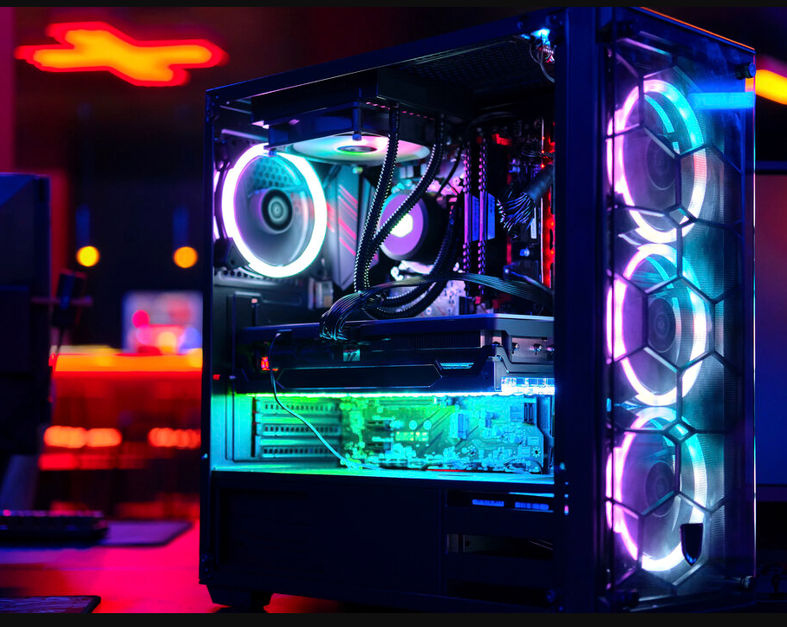
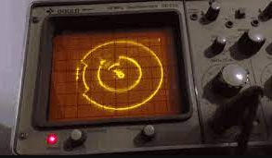
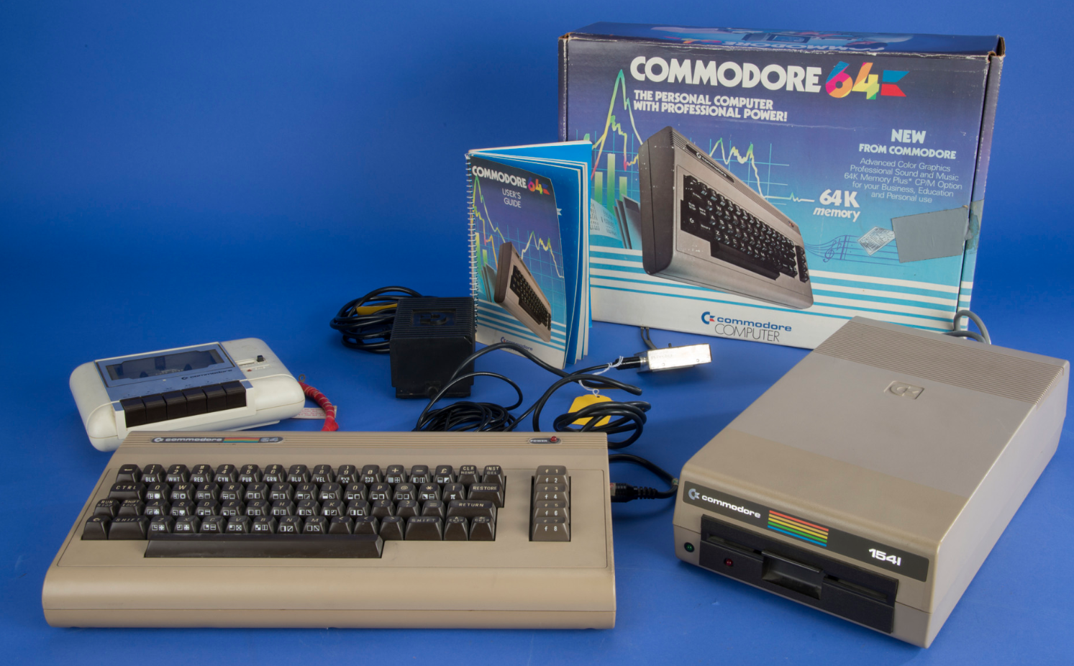

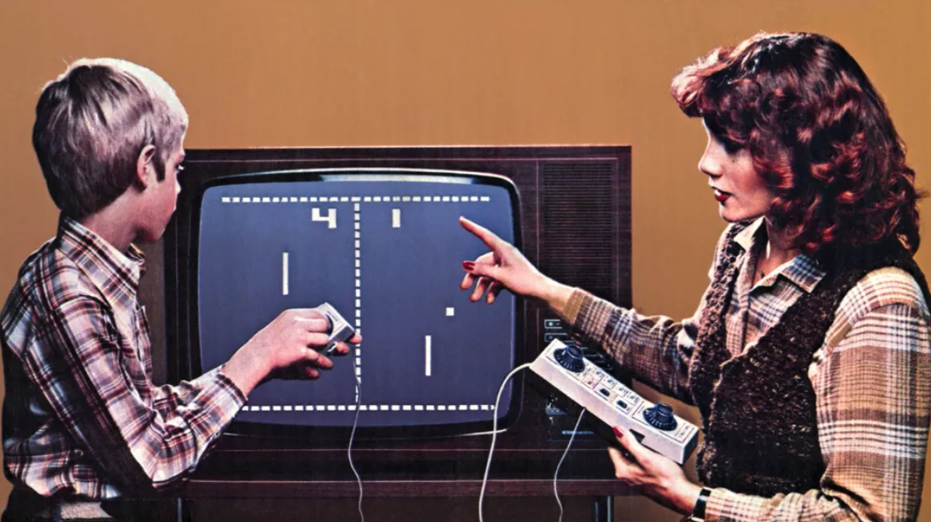
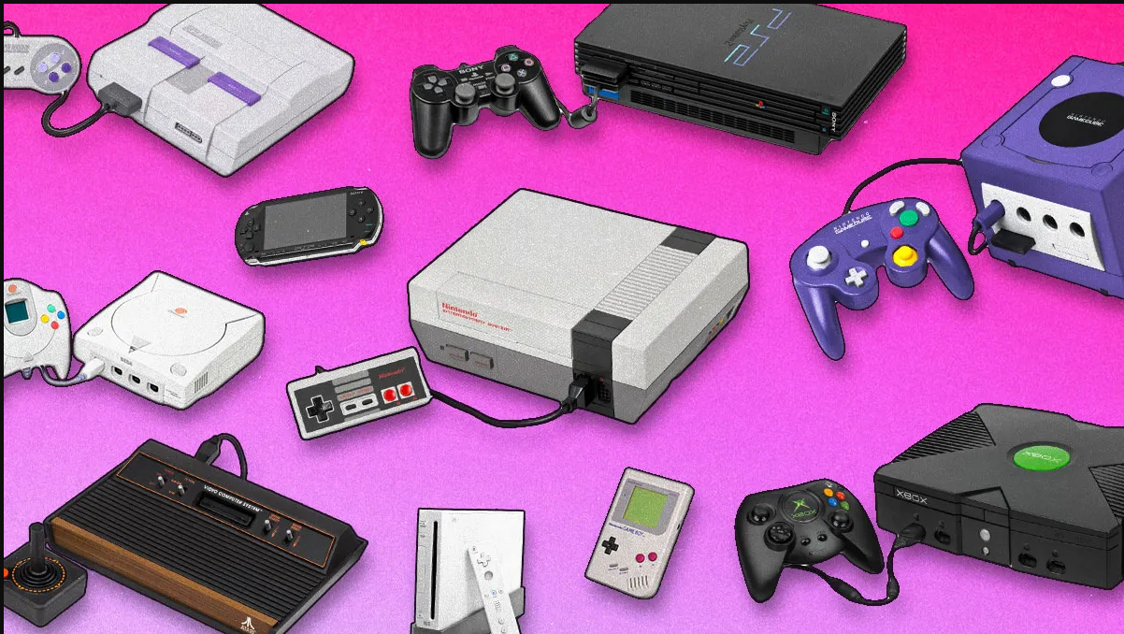
Video Game Programming – History
Notes:
Console market influenced programming greatly. Evolving into modern connected console/cloud gaming

Slide 9
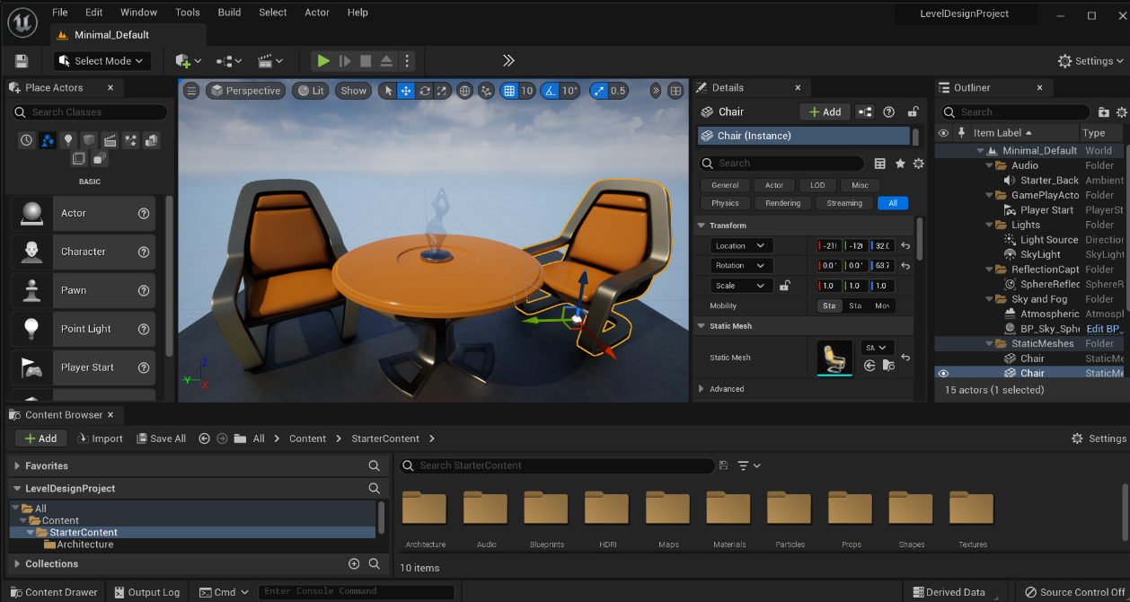
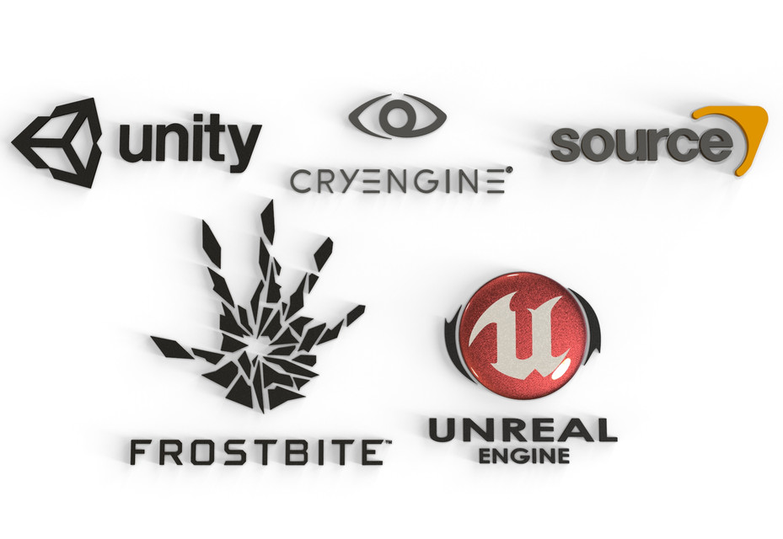
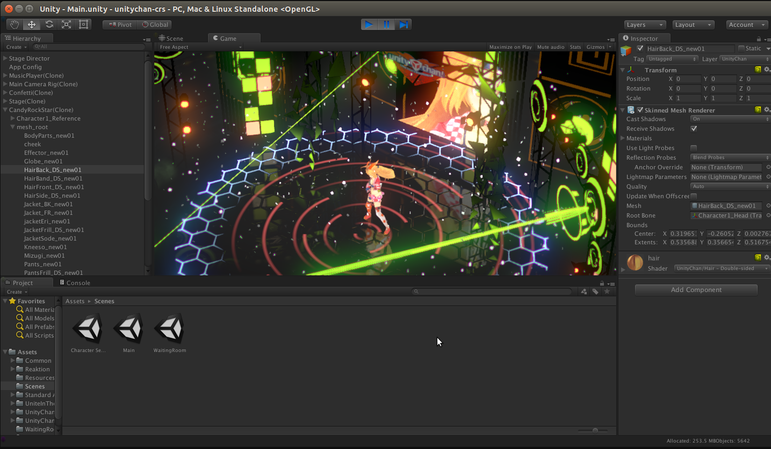
Video Game Programming – Modern Engines

Slide 10
Engine Introduction – Unreal and Unity

